Slide 1
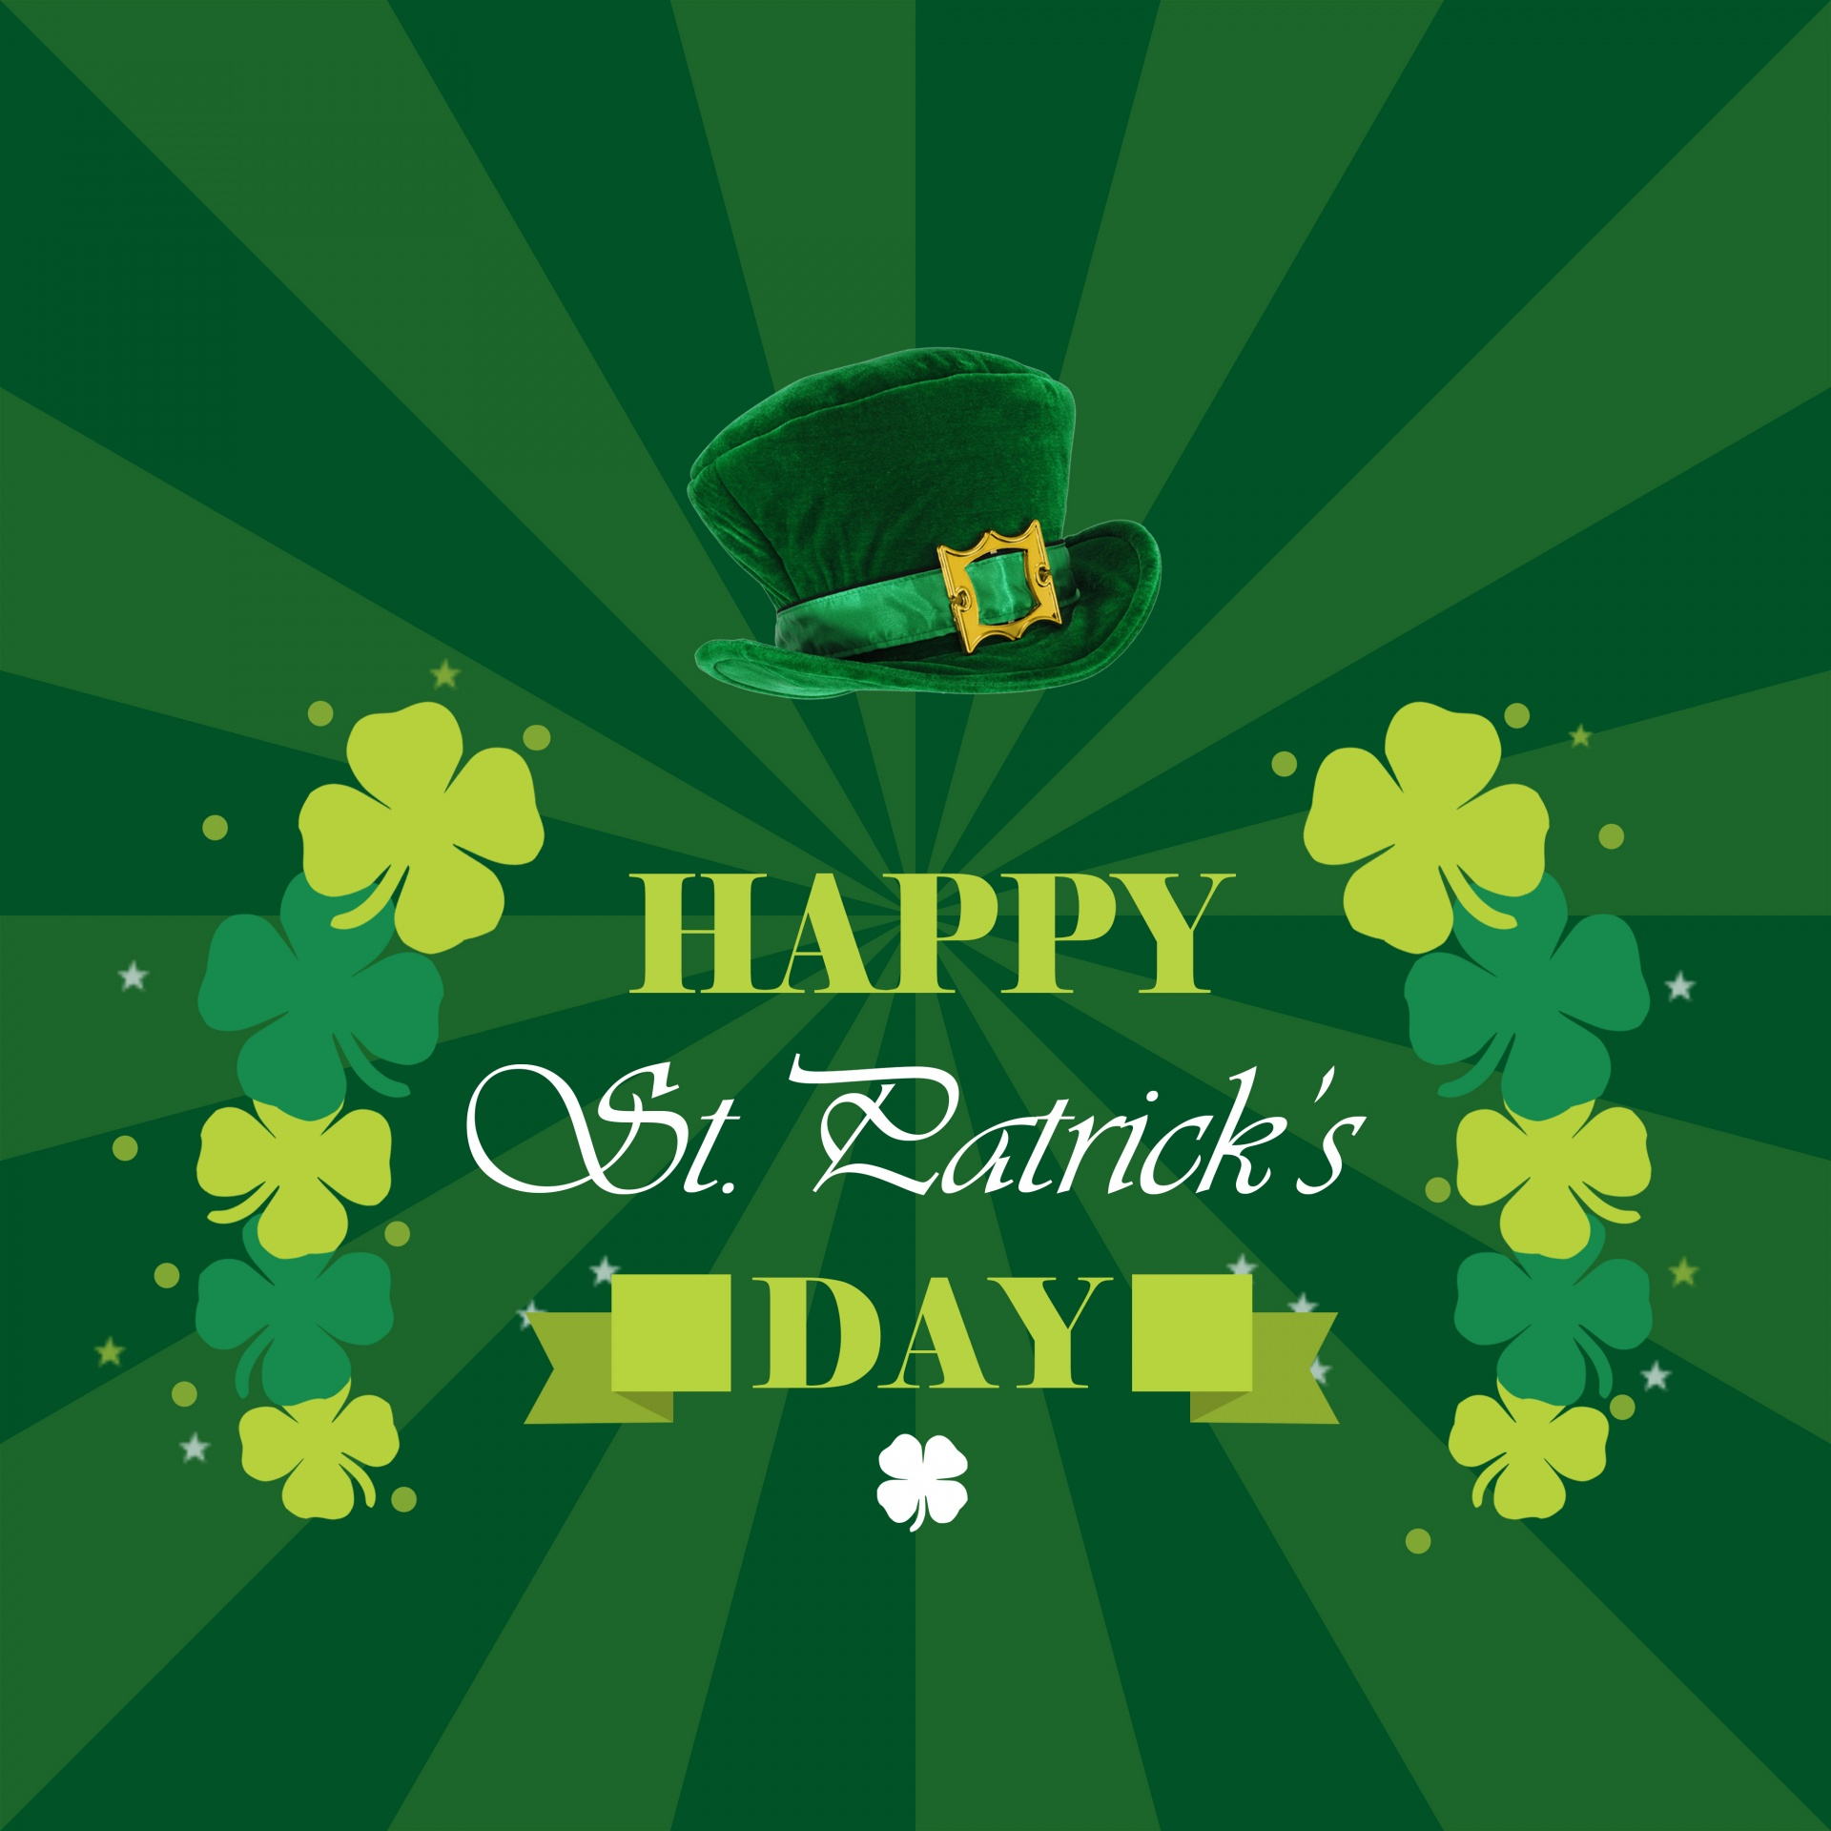
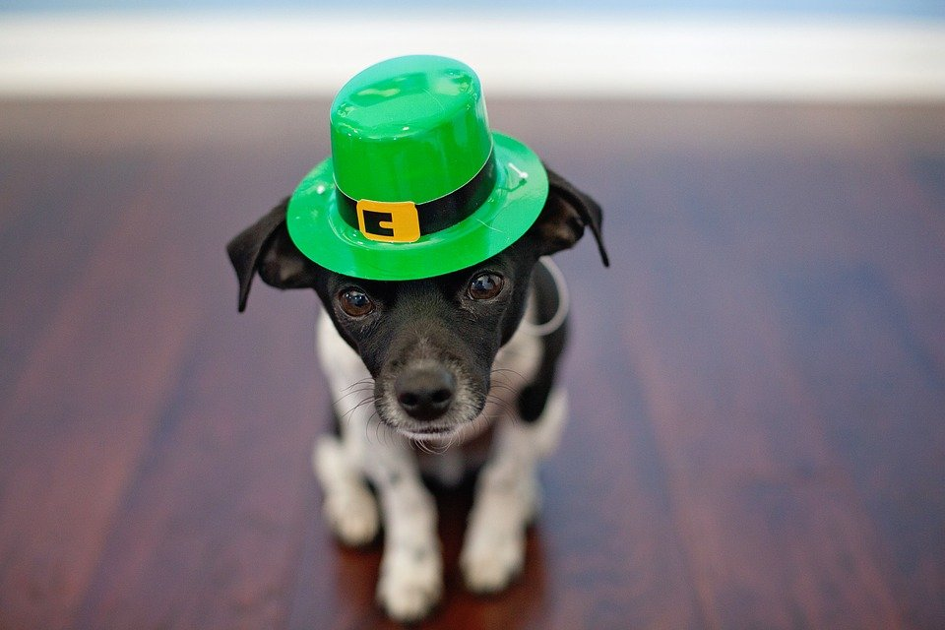
,,Święty Patryk”
Maja Stefańczyk

Slide 2
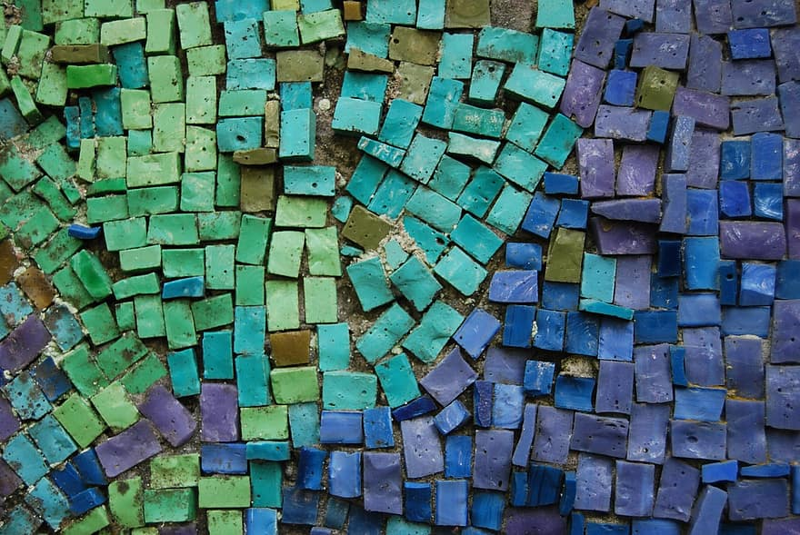
Ciekawostki o Świętym Patryku
Św. Patryk jest najbardziej znanym patronem Irlandii. Legenda głosi, że sprowadził chrześcijaństwo na wyspę, spopularyzował koniczynę i uwolnił Irlandię od węży. 17 marca uznawane jest za datę śmierci świętego i obchodzone jest w Irlandii od około 1500 lat.

Slide 3
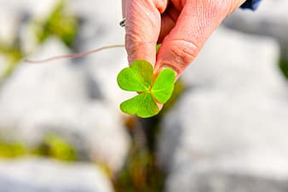
Życiorys Świętego Patryka
Święty Patryk (ur. ok. 385–389, zm. 17 marca 461 w Armagh) – biskup i apostoł Irlandii, święty Kościoła katolickiego, starokatolickiego, anglikańskiego i prawosławnego, misjonarz i organizator życia religijnego w Irlandii.

Slide 4
Legenda o Świętym Patryku
Patryk był małym wesołym chłopcem. Mieszkał w niewielkiej szkockiej wiosce tuż nad brzegiem morza. Pewnego dnia usłyszał głosy na wietrze. Płynęły ponad falami od strony nieodległej, wiecznie zielonej Irlandii. Wzywały, aby ktoś przybył na ten ląd i poprowadził jego mieszkańców ku lepszej drodze życia. W owym czasie mieszkańcy Irlandii byli poganami. Mieli wielu różnych bogów i dziwne obyczaje. Byli bardzo wojowniczy i wciąż z sobą walczyli. Nie potrafili czytać ani pisać.
Gdy Patryk tak stał na brzegu morza i słuchał głosów, do skalnego brzegu podpłynęła wielka drewniana łódź. Wyskoczyli z niej okrutni, dzicy ludzie, którzy przybyli właśnie z Irlandii. Schwytali Patryka i związali, a następnie wrzucili go do łodzi i odpłynęli do Irlandii. Tam sprzedali jako niewolnika. Mężczyzna, który stał się jego panem nazywał się Milchu. Zabrał Patryka na swoją farmę u podnóża góry Slemish w hrabstwie Antrim, gdzie ten codziennie od rana do nocy musiał zajmować się owcami i świniami. Patryk wciąż marzł, chodził głodny i zmęczony. A najgorsze, że wokół pełno było węży, których bał się panicznie. Siedem długich lat spędził nasz bohater ciężko pracując u podnóża góry Slemish.
Każdego dnia, każdej nocy modlił się do Boga, aby ten pomógł mu uciec i wrócić do domu, do rodziców. Obiecał Bogu, że jeśli pozwoli mu wydostać się z niewoli, wróci do Irlandii jako kapłan i będzie prowadził ten kraj ku chrześcijaństwu.
Pewnej nocy usłyszał, że ktoś woła go przez sen. Jakiś głos wzywał go, aby wstał i przyszedł na brzeg morza. Patryk czym prędzej ubrał się i pobiegł w tamtym kierunku. Z daleka ujrzał kołyszącą się na falach łódź kupców gotową do odpłynięcia. Wspiął się na jej burtę, wskoczył na pokład i schował się pod workami. Wkrótce łódź odbiła od brzegu. Popłynęła w kierunku domu Patryka. Jego rodzice, gdy go ujrzeli długo płakali z radości.

Slide 5
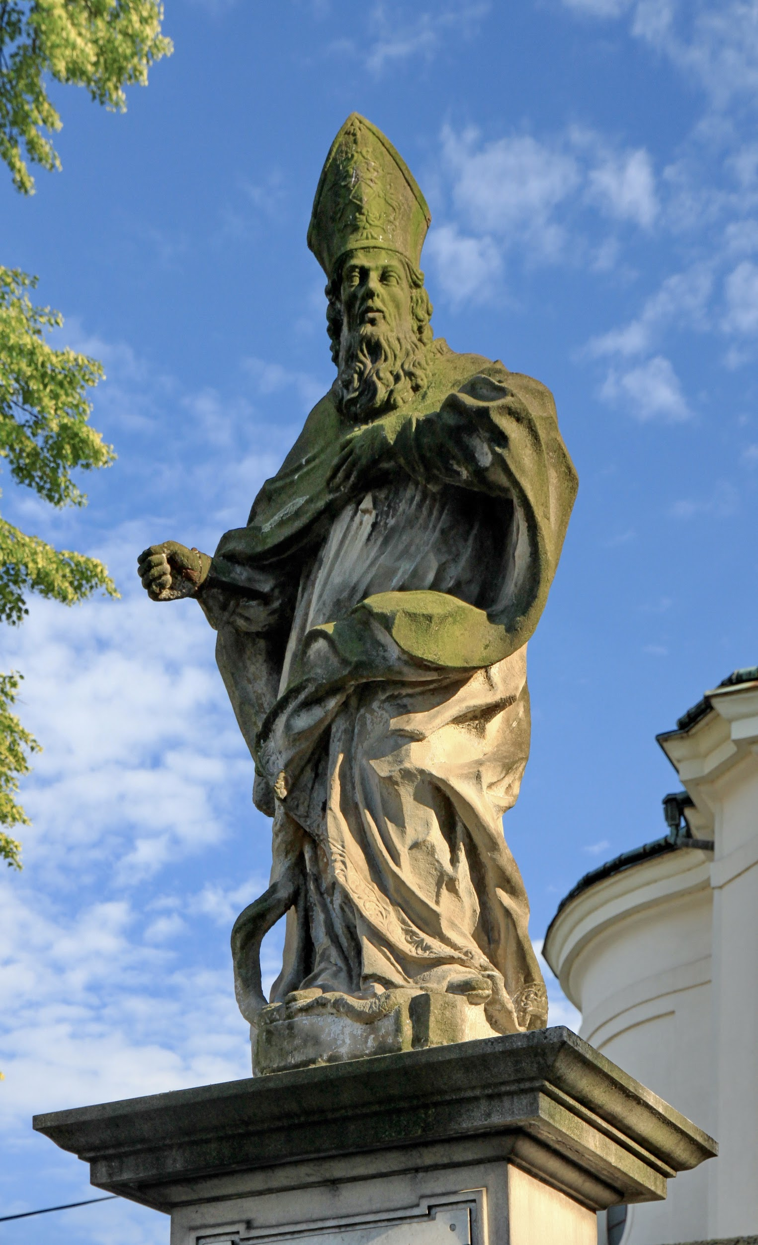
Szczęśliwy młodzieniec zamieszkał na nowo z rodzicami, pomagał im w gospodarstwie i cieszył się każdym nowym dniem wolności. Pamiętał jednak o obietnicy danej Bogu. Wstąpił do seminarium i został księdzem, a wkrótce biskupem. Pewnej nocy podczas snu znów usłyszał dziwne głosy, takie same gdy wtedy gdy jako młody chłopiec siedział nad skalistym brzegiem morza. Głosy wyraźnie wołały: „Wracaj Patryku do Irlandii. Przypłyń tutaj i bądź pośród nas!” To mieszkańcy Irlandii wzywały go, aby przypłynął i poprowadził ich ku lepszej drodze życia.
Patryk doskonale wiedział, że to Bóg woła go, aby udał się tam z misją. Tym razem nie bał się. Niezwłocznie popłynął do Irlandii. Wypędził stamtąd węże, które przestraszone spadły ze skał wprost w rozszalałe morze i nigdy już nie wróciły na ten ląd. Usunął różne bóstwa, bożki i posągi. Zaczął nauczać religii chrześcijańskiej. Próbował mówić do prostych ludzi ich językiem. Kiedy tłumaczył im na czym polega istota Trójcy Świętej zrywał trzylistną koniczynkę i mówił: trzy listki koniczynki, to jak ta Trójca – na pozór trzy osoby, ale jedna całość, jeden Bóg.
Na pamiątkę tych wydarzeń, święty Patryk stał się patronem Irlandii, a co roku 17 marca Irlandczycy na całym świecie celebrują Dzień Św. Patryka. W każdym irlandzkim miasteczku, w każdej wiosce odbywają się parady i festyny, a ludzie wspinają sobie w klapy pęczki zielonej koniczynki, grają, śpiewają, tańczą i bawią się do białego rana.

Slide 6
Dzień Świętego Patryka - kiedy jest i co warto o nim wiedzieć?
Dzień Świętego Patryka rokrocznie przypada na 17 marca. Symbolami tego święta są koniczyna, zielony kolor oraz picie piwa.
Choć jest to irlandzkie święto narodowe i religijne, to zyskało popularność na całym świecie - także w Polsce. Obchody Dnia Świętego Patryka w naszym kraju polegają przede wszystkim na spotkaniach i zabawach. Coraz więcej osób tego dnia zakłada zielony strój.

Slide 7
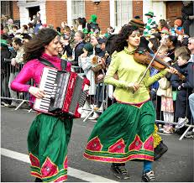
Obchody w Irlandii
Podczas Dnia Świętego Patryka ważne jest noszenie ubrań w kolorze zielonym. Zielony to narodowy kolor Irlandii, nawiązujący do trawiastego krajobrazu wyspy i symbolizujący koniczynę przypisywaną tradycyjnie świętemu Patrykowi. Irlandczycy w wielu miastach organizują festyny i uliczne pochody, w których dominuje właśnie zieleń.

